Slide 1



TRƯỜNG TIỂU HỌC ……
CHÀO MỪNG QUÝ THẦY CÔ
VỀ DỰ GIỜ THĂM LỚP
Môn Toán lớp 3
BÀI 10: BẢNG NHÂN 7 (T2)

Slide 3
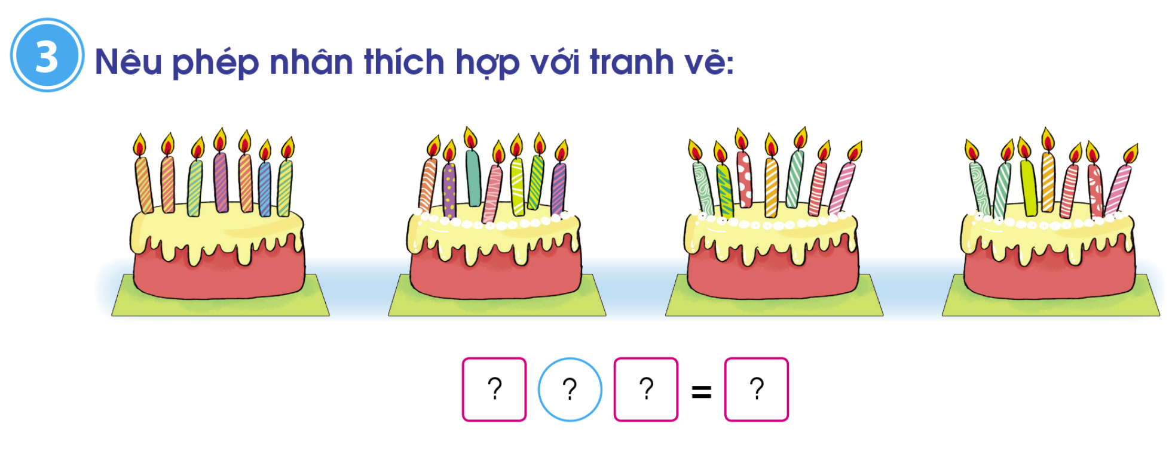
Thứ……ngày…..tháng…..năm…….
TOÁN
Bài 10: BẢNG NHÂN 7 (T2)
3
Nêu phép nhân thích hợp với hình vẽ:
7
x
4
28

Slide 4
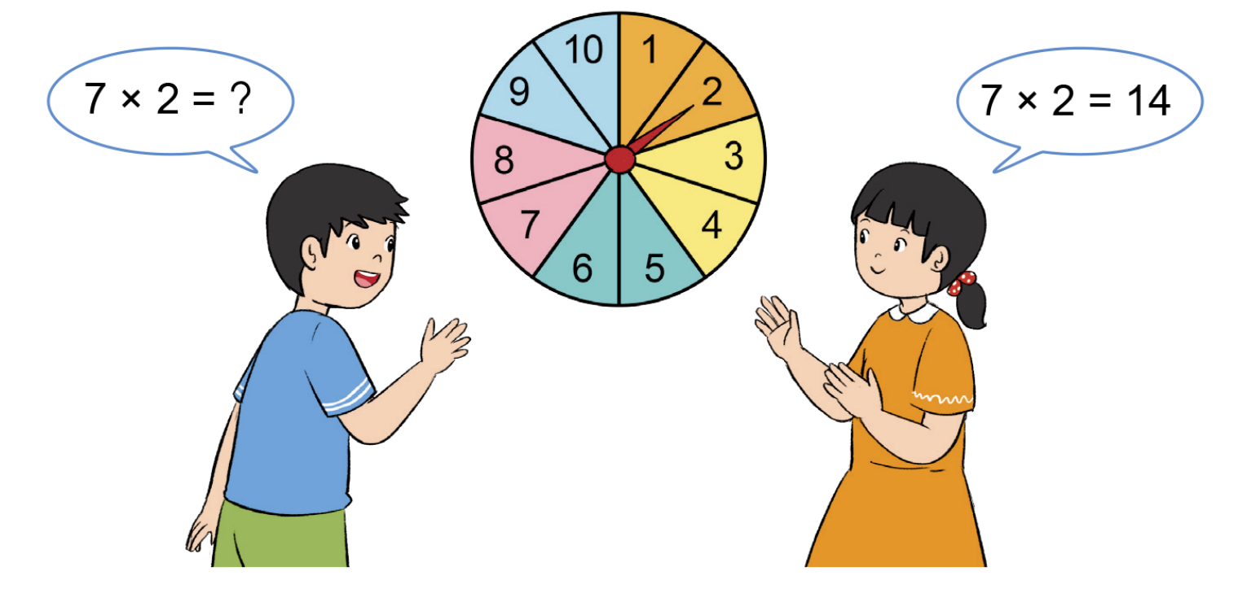
Thứ……ngày…..tháng…..năm…….
TOÁN
Bài 10: BẢNG NHÂN 7 (T2)
4
Quay kim trên vòng tròn để chọn một số bất kì. Thực hiện phép nhân 7 với số đó rồi nêu kết quả?
7 x 7 = 49
7 x 1 = 7
?
?
7 x 2 =?
7 x 3 = 21
?
7 x 8 = 56
7 x 4 = 28
?
?
7 x 9 = 63
7 x 5 = 35
?
?
7 x 10 = 70
7 x 6 = 42
?
?

Slide 5
Thứ……ngày…..tháng…..năm…….
TOÁN
Bài 10: BẢNG NHÂN 7 (T2)
5
a) Giải bóng đá nữ của một trường tiểu học có 5 đội tham gia, mỗi đội có 7 cầu thủ. Hỏi toàn trường có tất cả bao nhiêu cầu thủ tham gia giải đấu?
Bài giải
Toàn trường có tất cả số cầu thủ tham gia giải đấu là:
7 x 5 = 35 ( cầu thủ)
Đáp số: 35 cầu thủ
b) Kể một tình huống thực tế sử dụng phép nhân trong bảng nhân 7.

Slide 6




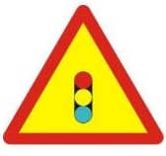
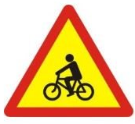



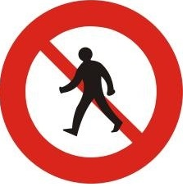
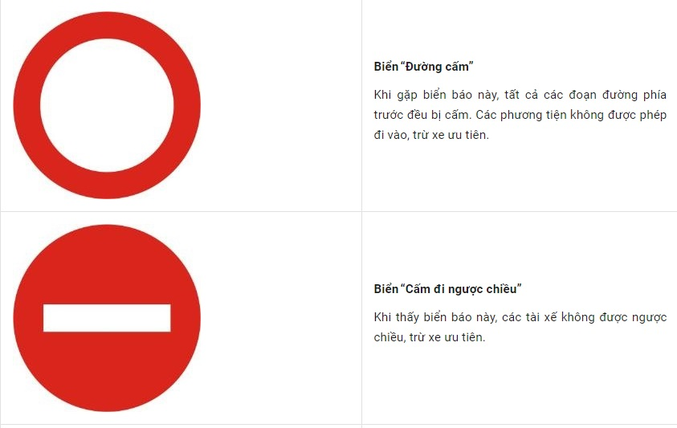






Thứ……ngày…..tháng…..năm…….
TOÁN
Trò chơi: CHẤP HÀNH LUẬT LỆ GIAO THÔNG
Đường
hai chiều
Giao nhau với
đường ưu tiên
Có trẻ em
đi qua
Có đường dành
cho người đi bộ
Giao nhau với
đường có đèn đỏ
Có đường dành
cho người đi xe đạp
Cấm ô tô
Cấm xe máy
Cấm xe đạp
Cấm người đi bộ
Đường cấm
Các loại xe
Cấm đi ngược chiều
Hướng đi trái
phải theo
Hướng đi thẳng
phải theo
Hướng đi phải
phải theo
Chỉ được rẽ trái
hoặc phải
Chỉ được
rẽ trái
Chỉ được
rẽ phải

Slide 7

XIN CHÂN THÀNH CẢM ƠN
QUÝ THẦY CÔ GIÁO VÀ CÁC EM

